Slide 1
Estudo Comparativo: Celular x Computador
Funcionalidades
Processadores atuais, tecnologia e principal vantagem
Projeto – Condições técnicas e Investimento

Slide 2
Funcionalidades – Celular vs Computador
Celular: Xiaomi Mix 2S
64 Bits
SO: Android 7.1
RAM: 6 GB
Core (Hz): 8 Cores – 2.2 GHz
HD: 256 GB
GPU: Adreno 540
Bateria: Aprox. 14 horas
Sensores: GPS, Acelerômetro, Giroscópio, Bússola, Impressão digital, NFC, Wireless, Bluetooth.
Notebook: Samsung Essentials E21
64 Bits
SO: Windows 10
RAM: 4 GB
CPU: Celeron Dual Core – 1.8 GHz
HD: 500 GB
GPU Integrada Intel HD Graphics 610
Bateria: Aprox. 8 horas
Sensores: Wi-Fi, Bluetooth 4.1, LAN.

Slide 3
Processadores, tecnologia e principal vantagem
Ryzen 7 1800x
CS: 3.6 GHz x 8
Threads: 16
Temperatura: Aprox. 95ºC
Suporte em virtualização: +/-
L2: 4 MB/8
L3: 16 MB/8
Core i7 6700K
CS: 4 GHz x 4 Cores
Threads: 8
Temperatura: Aprox. 64ºC
Suporte em virtualização: Sim
L2: 1 MB/4
L3: 8 MB/4

Slide 4
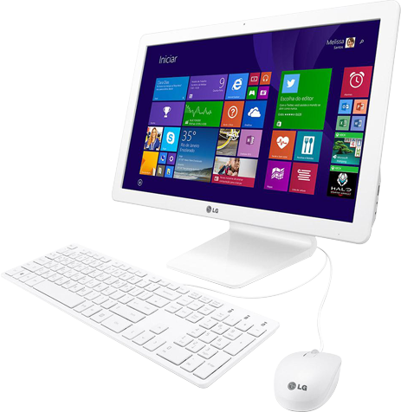
Projeto: Condições técnicas e investimento
5 * LG 22V280-L
ALL IN ONE Celeron QUAD CORE 1,1 GHz
4 GB RAM DDR4 | 500 GB HD
Valor R$ 1.650,00
1 * LG 24V570-C
ALL IN ONE I3 3.1 GHz
4 GB RAM DDR4 | 1 Tb HD
Valor R$ 2.750,00
Total R$ 11.000,00

Slide 5


Office 365 Business Premium = R$ 48,40 * 6 * 12 = R$ 3.484,00
Internet Tim 150mb 60up = R$ 160,00
TOTALIZANDO APROXIMADAMENTE R$ 14.600,00

Slide 6
Allan Tavares – RA 52001
Fernanda Coutinho – RA 52097
Lucas Bezerra – RA 52029
Lucas Ferrer – RA 52102
Vinícius Ruiz – RA 52106

